Slide 1
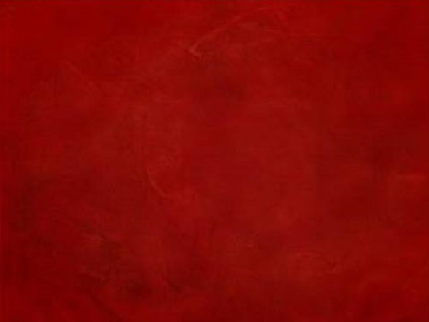

La Imaginería en España
Con esta presentación se hace un recorrido por parte de nuestro rico patrimonio cultural, desde el final del gótico hasta nuestros días, en un campo que en España, satisfactoriamente a lo largo de su historia ,ha alcanzado cotas de máxima altura, siempre al servicio del arte y la devoción.
Trabajo montado con imágenes propias y otras de la red, al objeto de mostrar su belleza a los amantes del arte y el buen gusto.
Transición manual

Slide 2
La Imaginería en España
El arte del modeado y policromía de imágenes de tema religioso con carácter catequístico
se ha articulado en tres Escuelas principalmente:
Escuela Castellana con centro en Valladolid de estilo tremendamente realista
(Berruguete, Juán de Juni, Gregorio Fernández, …)
Escuela Andaluza con dos principales sedes en Sevilla y Granada
(Alonso Cano, Martínez Montañés, Pedro de Mena, …)
Escuela Murciana con su máximo exponente
en Francisco Salzillo

Slide 3
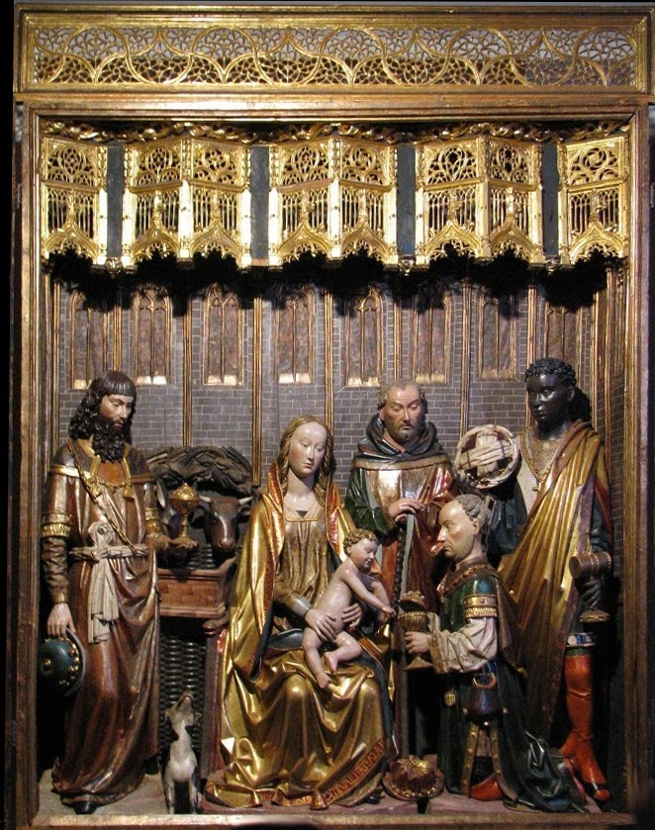
Adoración de los Reyes Magos
Pieza única de final del gótico, del tríptico de Covarrubias, atribuido al "Maestro de Covarrubias" Gil de Siloé o a su hijo

Slide 4
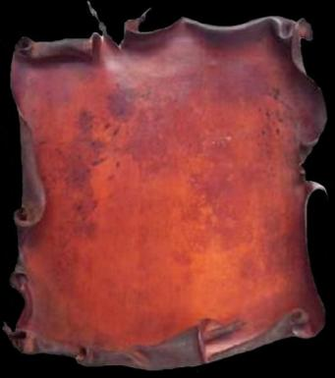
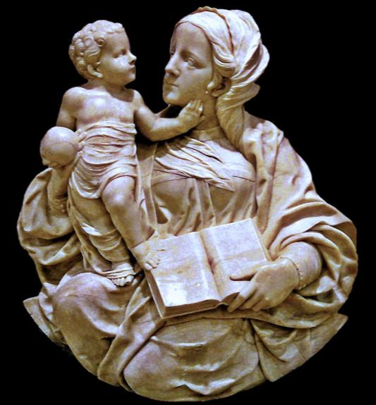
Felipe
Bigarny
Apodado el Borgoñón
Se cree que nace en 1475 en Borgoña (Francia) y Muere en 1543 en Toledo
Gran escultor renacentista que en colaboración con Berruguete y Diego de Siloé trabajo en retablos tan importantes como los de las catedrales de Burgos, Toledo, Palencia y la Capilla Real de Granada.
Virgen con el Niño
Museo de Escultura de Valladolid

Slide 5
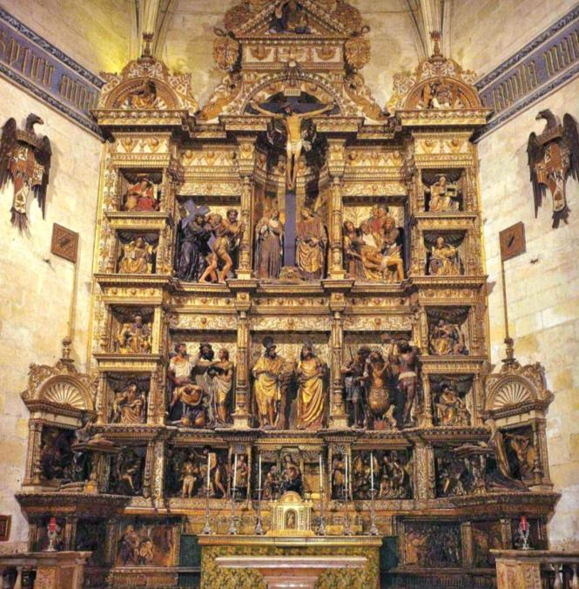
Retablo de la Capilla Real de Granada

Slide 6
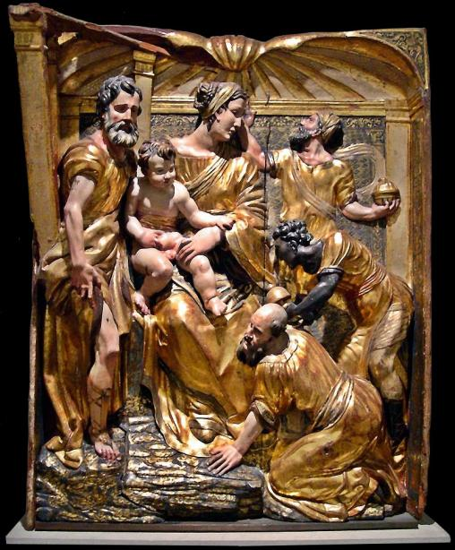
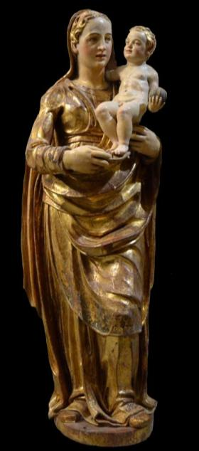
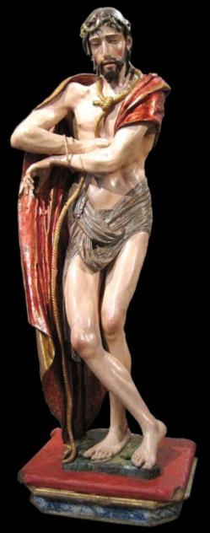
Alonso Berruguete
Paredes de Nava 1490
Toledo 1561
Hijo del gran pintor Pedro
Berruguete, se formó en Italia
en el manierismo renacentista
Retablo de la adoración de los Magos
del Museo de Escultura de Valladolid
La Virgen Guapa
Paredes de Nava
Ecce Homo
Museo de Esc. de Valladolid

Slide 7
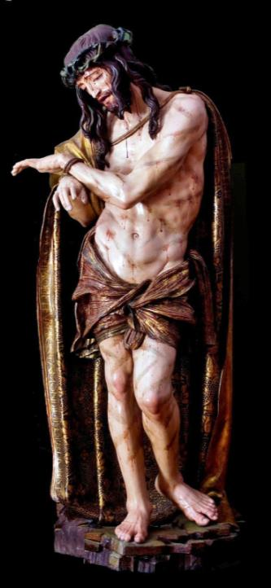

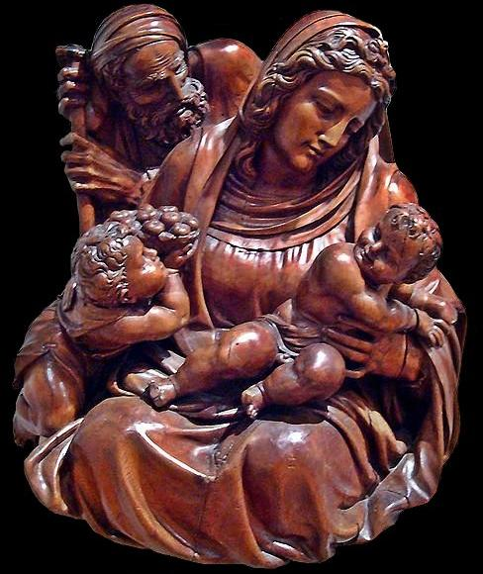
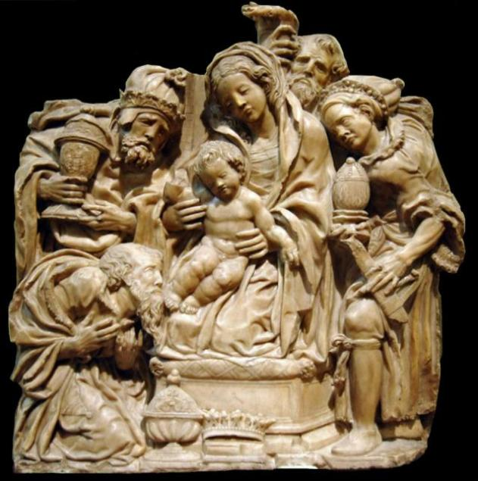
Diego de Siloé
Burgos 1495
Burgos 1563
Hijo de Gil de Siloé
La Sagrada Familia
Museo de Esc. de Valladolid
Tallada en madera al natural
Ecce Homo de la Igl. de Stª. Mª. de las Dueñas de Palencia
La Adoración de los Reyes
Museo de Esc. de Valladolid

Slide 8
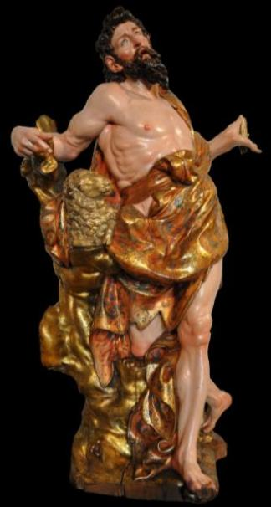
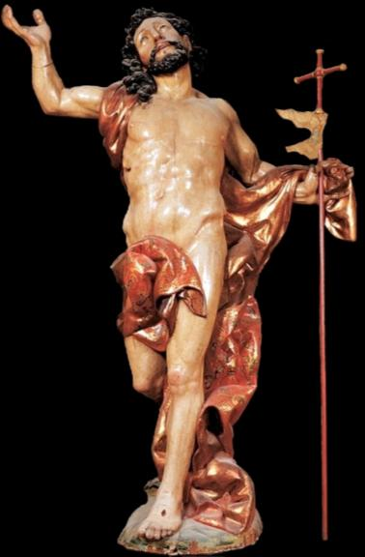

Juan de Juni
Borgoña 1506
Valladolid 1577
Otro de los grandes de la Escuela Castellana aunque nacido en Francia
S. Juan Bautista
Museo de Escultura de Valladolid
Cristo resucitado
El Burgo de Osma

Slide 9
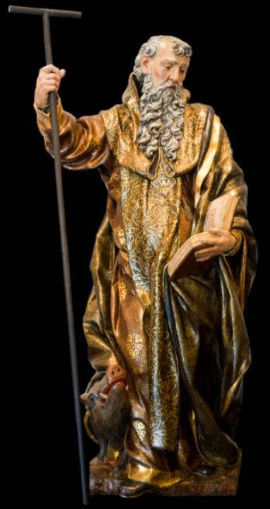
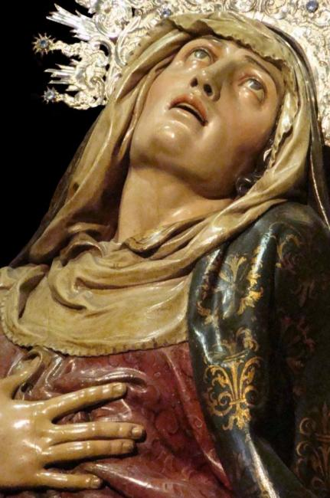
San Antonio Abad
Museo de Escultura de Valladolid
Nuestra Sª. De Las Angustias (Valladolid)
DETALLE

Slide 10
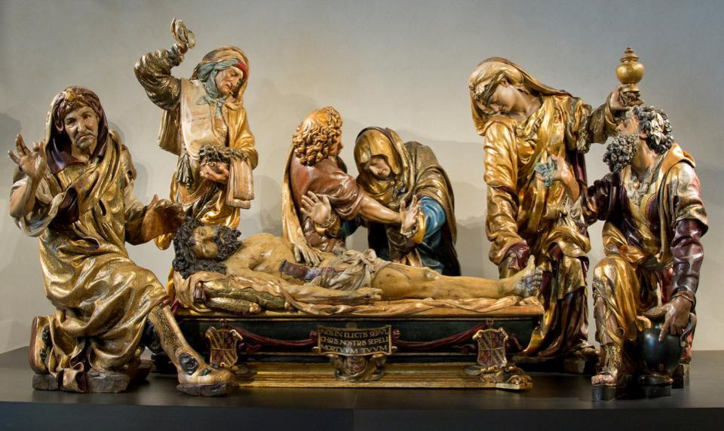
La obra más importante de Juan de Juni
Santo Entierro
Museo de Escultura de Valladolid

Slide 11

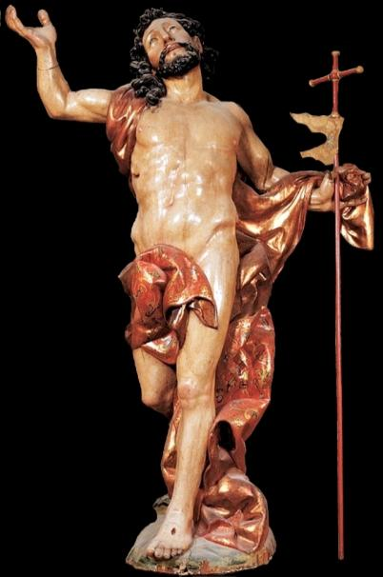
Juan de Juni
S. Juan Bautista
Museo de Esc. De Valladolid
Cristo resucitado
El Burgo de Osma

Slide 12
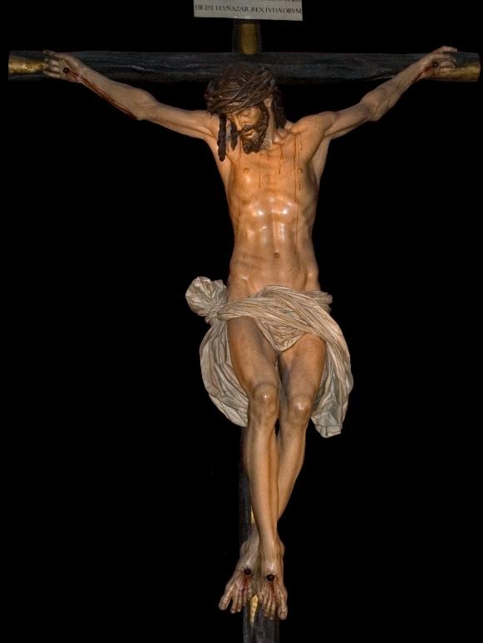
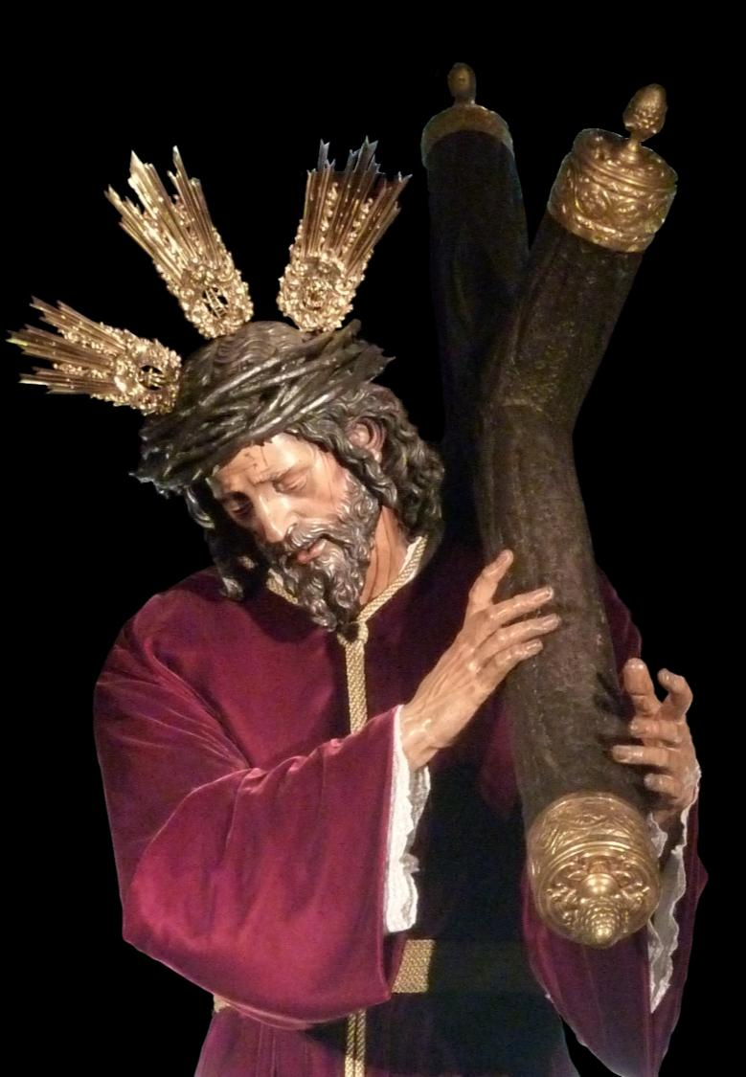
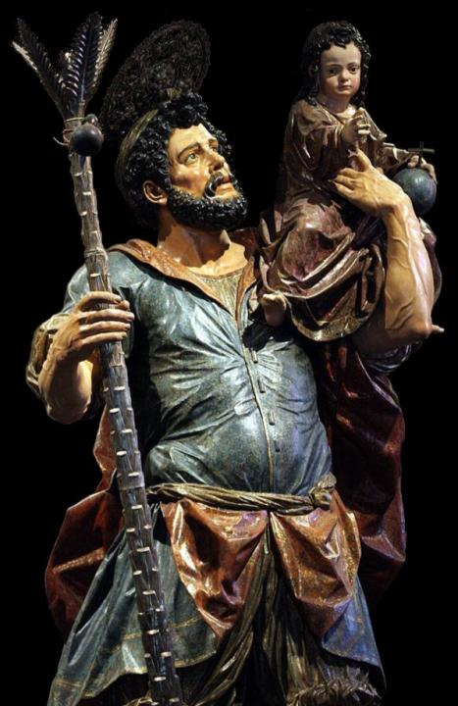

Martínez
Montañés
Alcalá la Real 1.568
Sevilla 1.649
El maestro de la escuela sevillana
Modela a Cristo aún vivo, con extraordinaria serenidad y exquisito realismo, reduciendo la presencia de sangre en la piel, para conseguir:
Cristo de la Clemencia
o de los Cálices
De la Catedral de Sevilla
San Cristóbal
De la Igl. del Salvador de Sevilla
El Jesús de Pasión
De la Igl. del Salvador de Sevilla
El Cristo más bello del barroco español

Slide 13
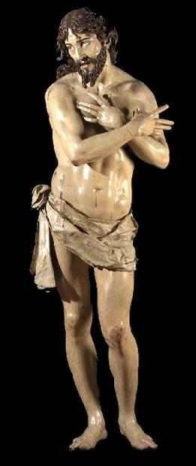

Gregorio
Fernández
Sarria 1576
Valladolid 1636
Es el maestro indiscutible de la escuela castellana, nos legó un denso catalogo de obras excelsas que con su mirada y realismo parecen tener vida. Posiblemente haya sido el más grande de nuestros imagineros.
Ecce homo
Museo Catedralicio de Valladolid

Slide 14
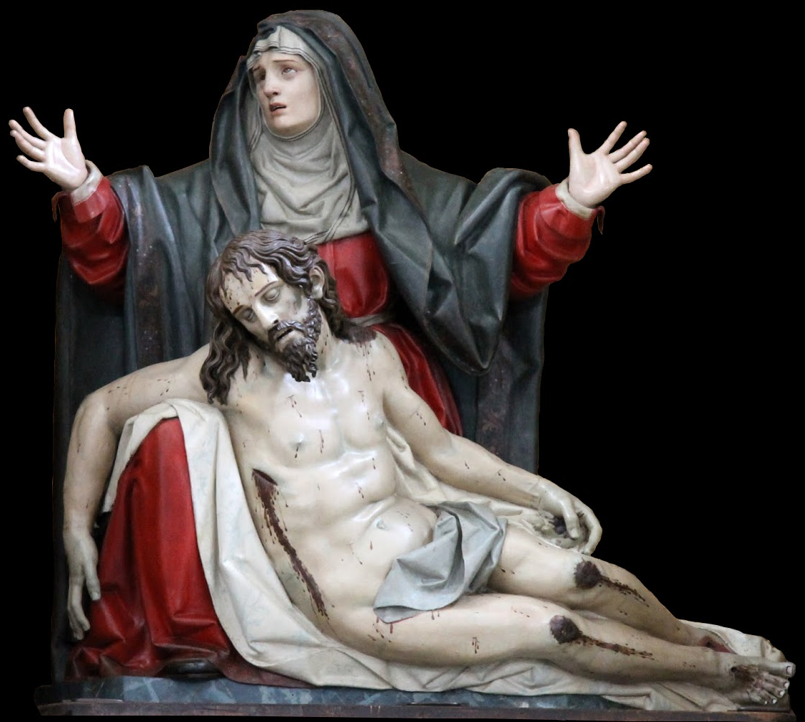
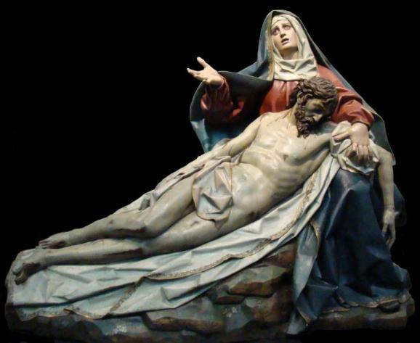
Con La Piedad
Gregorio Fernández alcanza un éxtasis de belleza
La Sexta Angustia
La Quinta Angustia
La rigidez en los pesados ropajes y los quiebros geométricos reflejan el arte hispano flamenco.

Slide 15
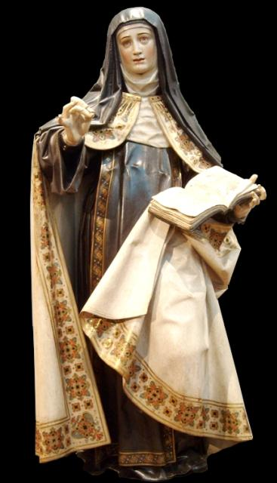
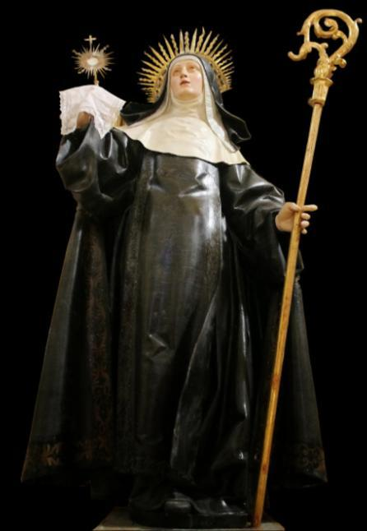
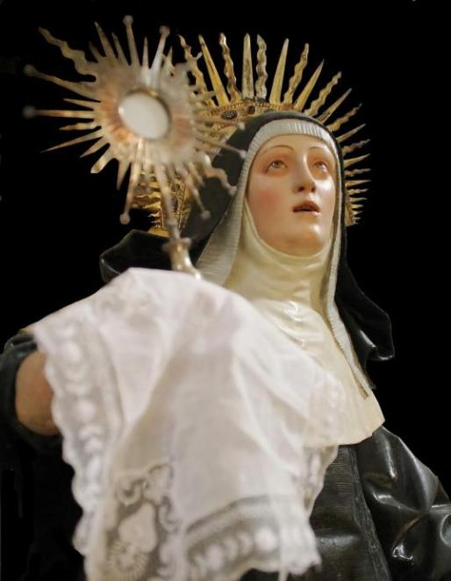
Santa Teresa
Museo de Escultura de Valladolid
Santa Clara
Convento de las Clarisas de Medina de Rioseco
DETALLE

Slide 16
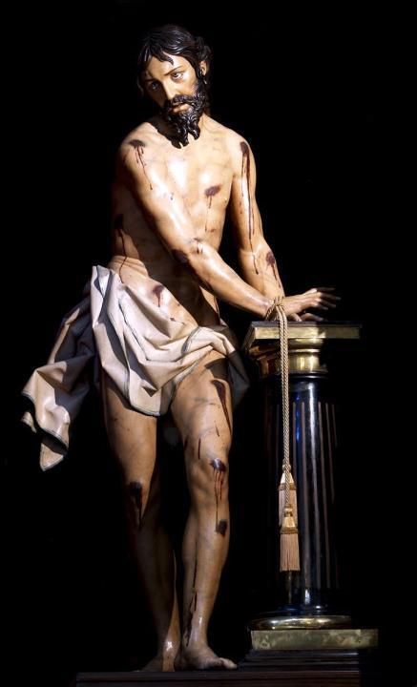
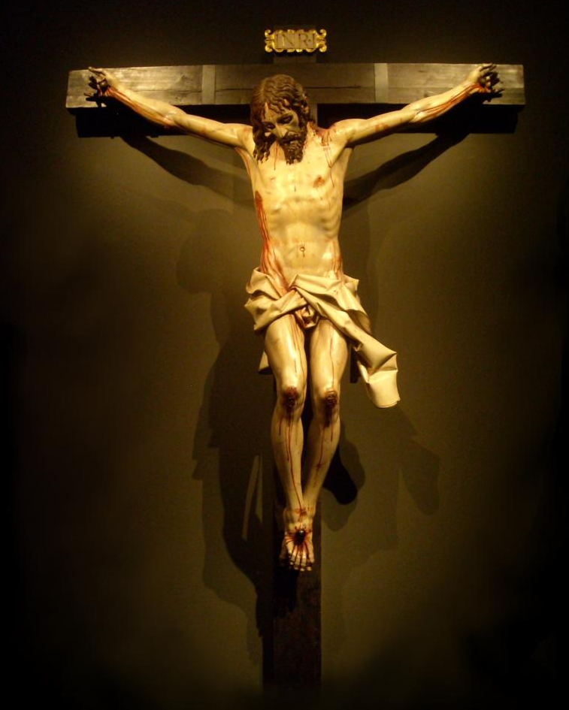
Jesús atado a la columna
Cofradía de la Vera Cruz de Valladolid
La imagen es tan bella y tan real la mirada, que existe la leyenda que al terminar la obra Jesús preguntó al artista:
¿Dónde me miraste que tan bien me retrataste?
y Gregorio Fernández respondió:
“Señor, en mi corazón”.
Cristo de La Luz (Valladolid)

Slide 17
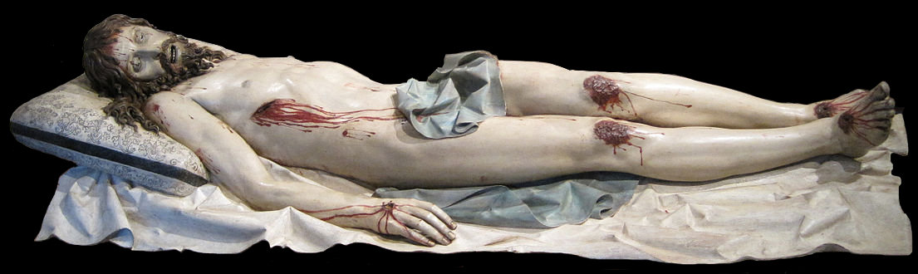
La nomina de Cristos yacentes de Gregorio Fernández es amplia. En Valladolid los de San Pablo, Santa Catalina y Santa Ana. En Madrid los del Monasterio de la Encarnación, San Felipe Neri, San Placido y el del Pardo. En Segovia el de la Catedral, etc.
Los cuerpos los modela con delicadeza y maestría con una anatomía perfecta y para conseguir los mejores efectos utilizaba distintos materiales como asta para las uñas, corcho para las heridas, pasta vítrea para los ojos, marfil para los dientes, resina para el sudor y lagrimas…
Cristo Yacente
Museo de Escultura de Valladolid

Slide 18
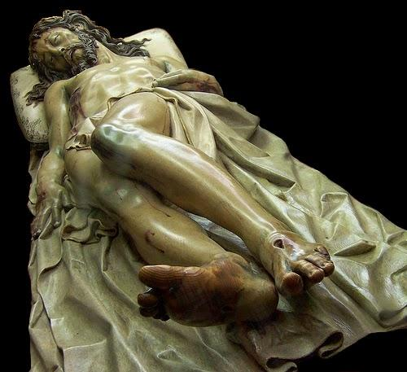
Cristo Yacente de los Capuchinos del Pardo
Imagen barroca de extraordinario realismo.
El más admirado de los Cristos de nuestro país.

Slide 19
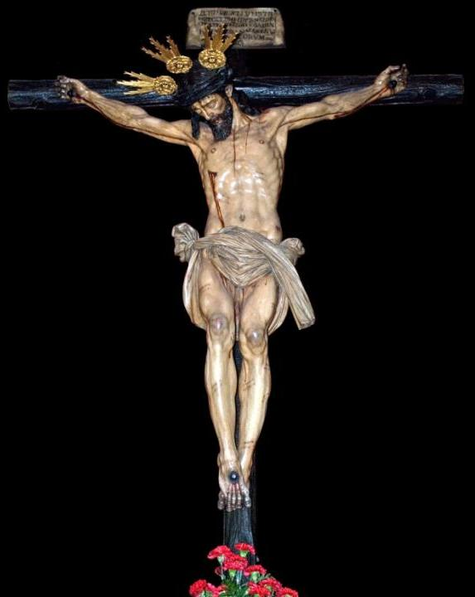
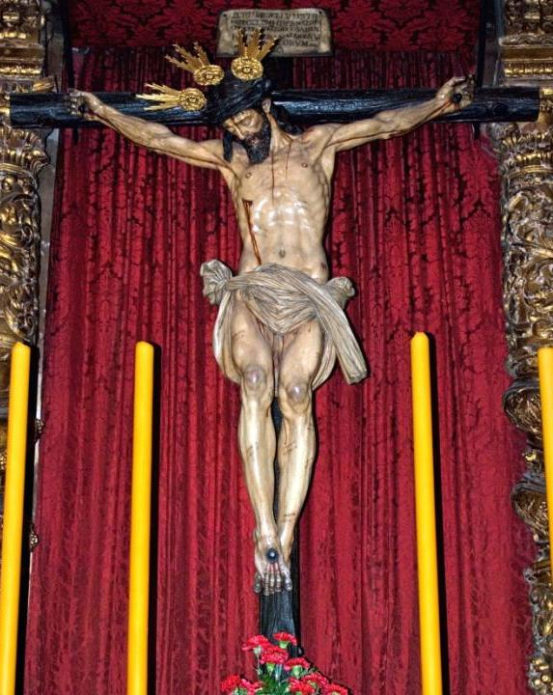
Francisco Ocampo
Villacarrillo (1579-1639)
Cristo del Calvario
Igl. de la Magdalena de Sevilla

Slide 20
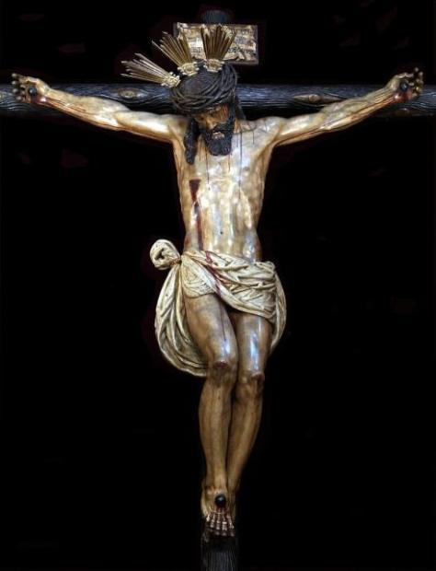
Francisco Ocampo
Cristo de la Salud Sevilla

Slide 21
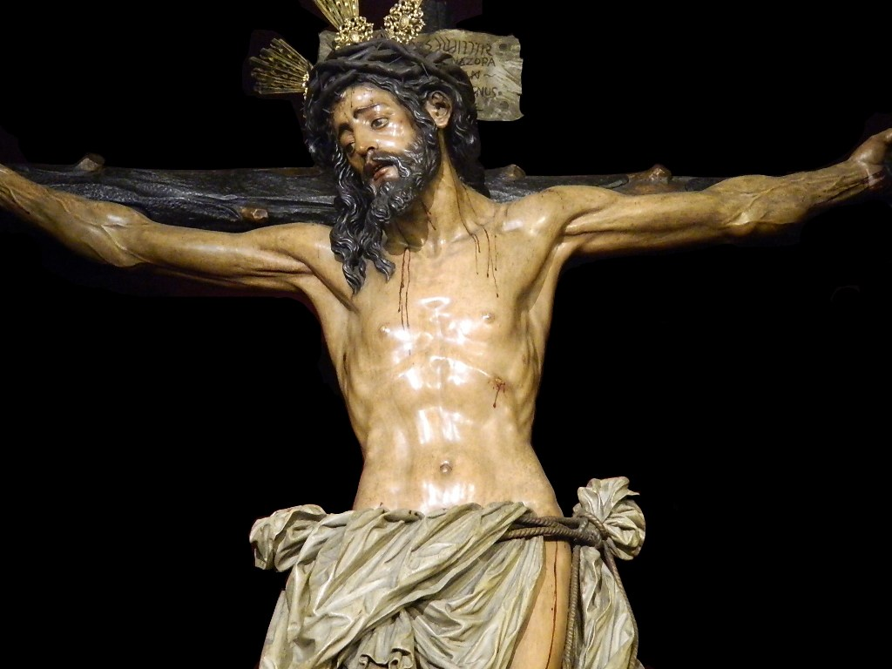
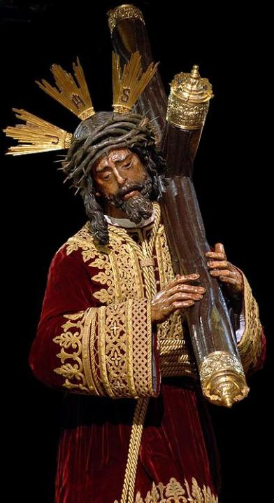
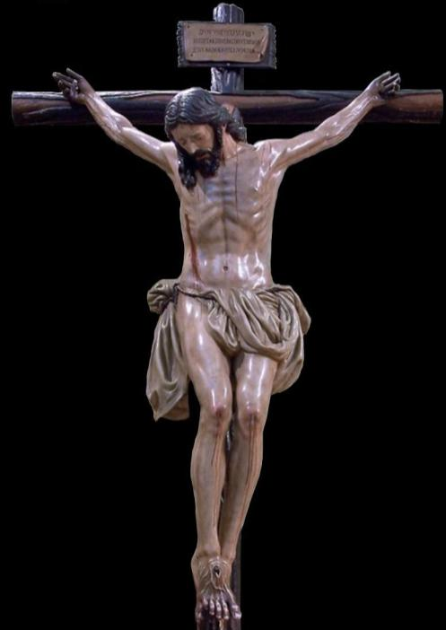

Juan de Mesa
Córdoba 1583
Sevilla 1627
El gran alumno de Martínez Montañés
Cristo de la Conversión
al Buen Ladrón
Hermandad de Montserrat
de Sevilla
El Cristo
de la
Buena Muerte
Sevilla
Jesús
del Gran Poder
Sevilla

Slide 22

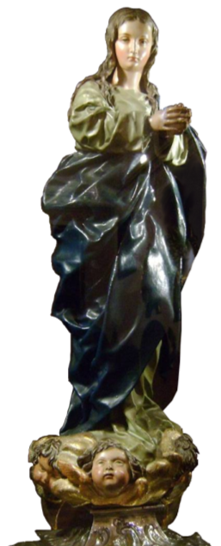
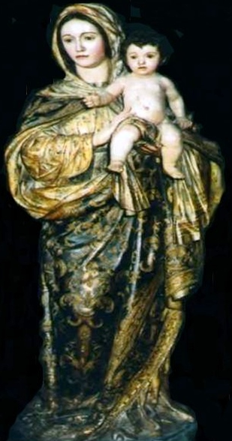
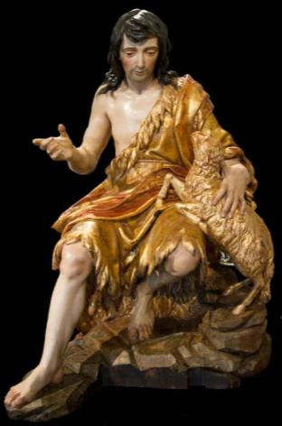
Alonso Cano
Granada 1601
Granada 1667
Arquitecto
escultor
y pintor
Virgen de La Oliva (Santa Mª. de Lebrija)
Inmaculada del facistol
(Catedral de Granada)
San Juan Bautista
Museo de Escultura de Valladolid

Slide 23

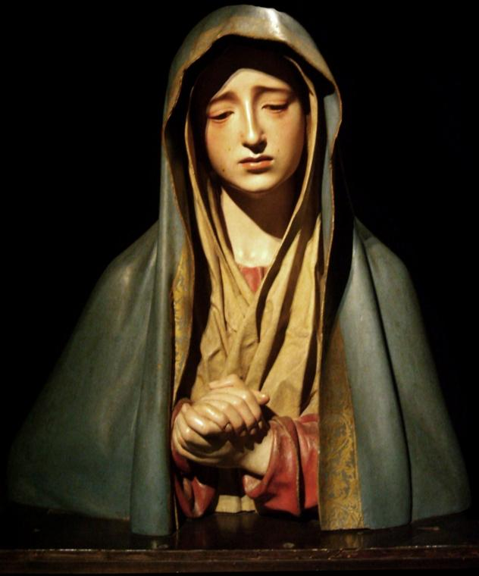
Pedro de Mena
Granada 1628
Málaga 1688
Hijo de Alonso de Mena
Dolorosa Museo de Escultura da Valladolid

Slide 24
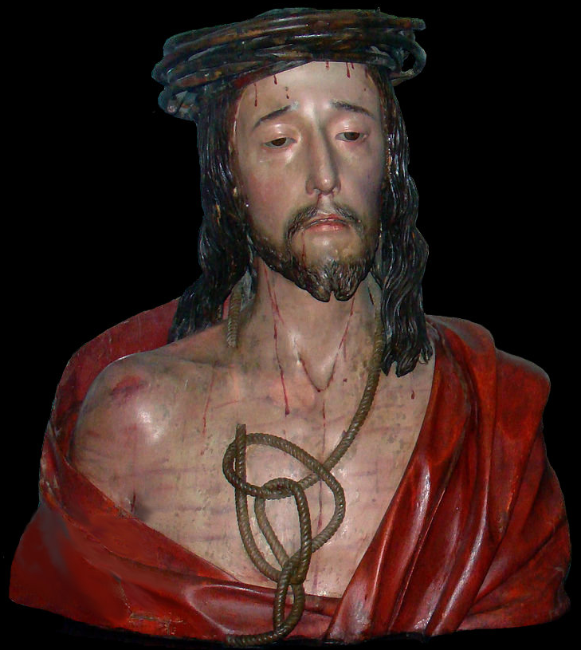
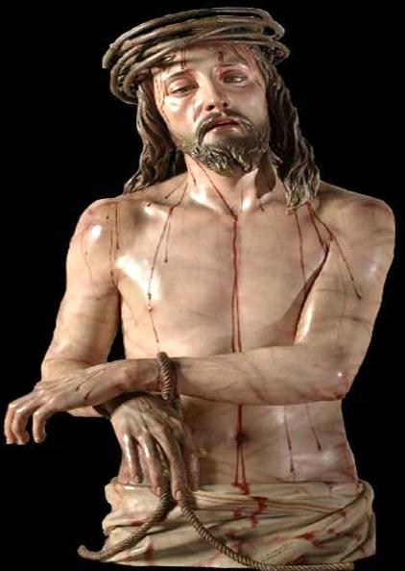
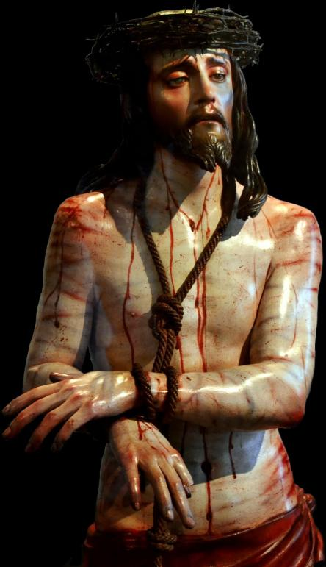
Museo Catedralicio de Valladolid
Ecce Homos
de
PEDRO DE MENA
Las Descalzas Reales de Madrid
Museo de Escultura de Valladolid

Slide 25
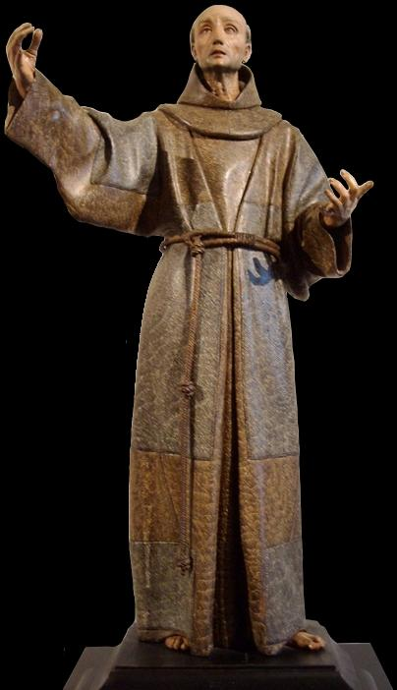
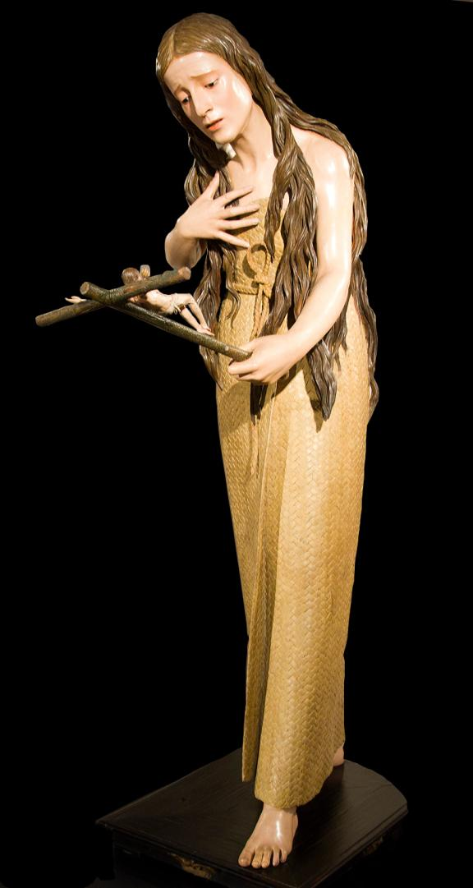
La Magdalena Penitente
y
San Pedro de Alcántara
Dos tallas de Pedro de Mena que son cumbre de la escultura hispana.
Con sus miradas emotivas transmiten un virtuoso misticismo.
Refleja en la madera con todo detalle las texturas de las túnicas

Slide 26
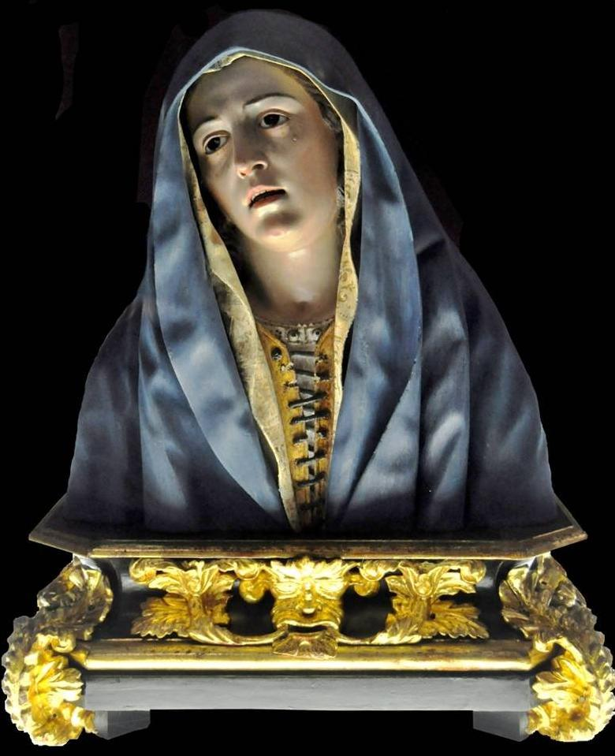
Escuela de
Pedro de Mena
Dolorosa
Museo de Santa Cruz de Toledo

Slide 27
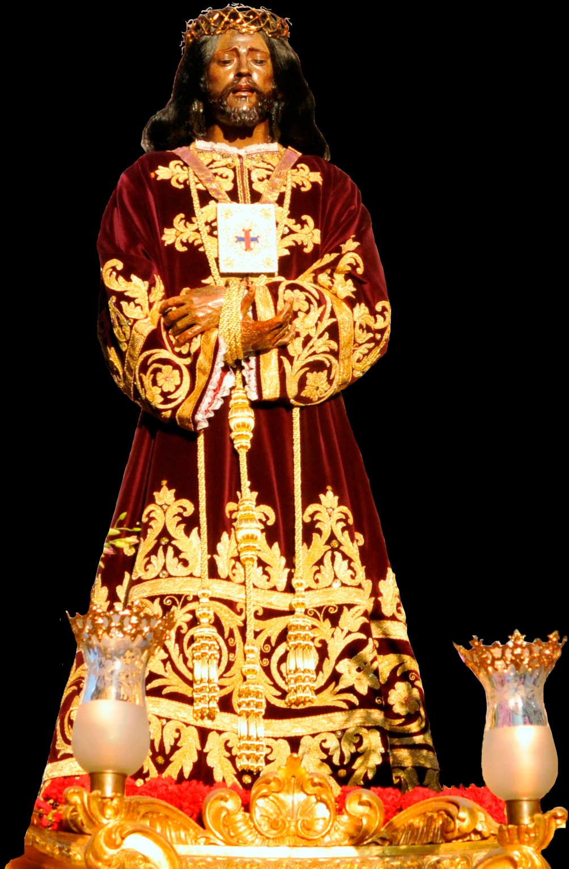
Obra realizada en Sevilla a principios de S. XVII, de autor desconocido. De extrema devoción por su atribulada historia, ya que fue enviada al fuerte de Mámora en el norte de África donde las tropas españolas disputaban contra la piratería, pero al ser recuperado el fuerte por los Sarracenos llevan la imagen a Mequínez donde la profanan arrastrándola por las calles en señal de victoria, la escena contemplada por un monje Trinitario que allí se encontraba negociando rescates de cautivos cristianos a cambio de fuertes sumas de dinero ofreció comprarla para evitar su destrucción. El precio pedido fue su peso en oro, pero la balanza se equilibró al llegar a 30 monedas, justo el precio que cobro Judas por vender a Cristo, de esta manera fue rescatada la imagen. En 1682 se traslada a Madrid. En la Guerra Civil fue escondida y llevada a Suiza, regresando en 1939.
La cruz roja y azul que porta en el pecho es la de los Trinitarios, la misma que muchos cautivos liberados llevaron, uno de ellos fue el mismo Miguel de Cervantes.
Jesús de Medinaceli
Madrid
Autor desconocido

Slide 28
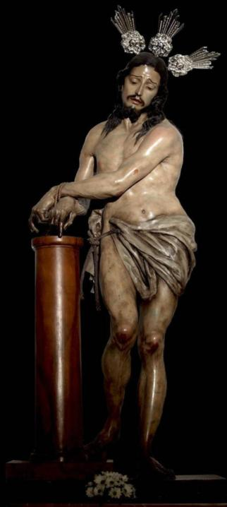
José Mora
Escuela andaluza
Granada 1638-1724
Amarrado a la columna
Igl. Madre de Dios de Lucena

Slide 29

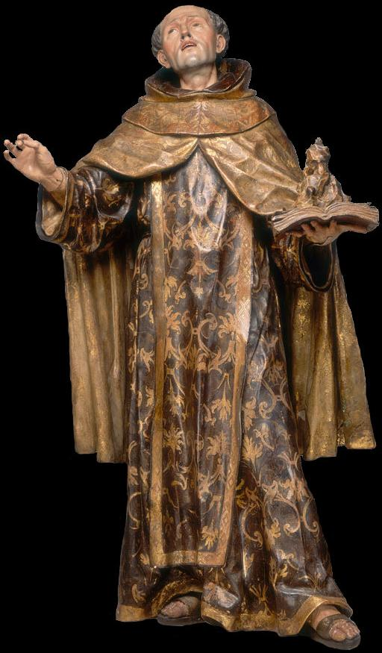
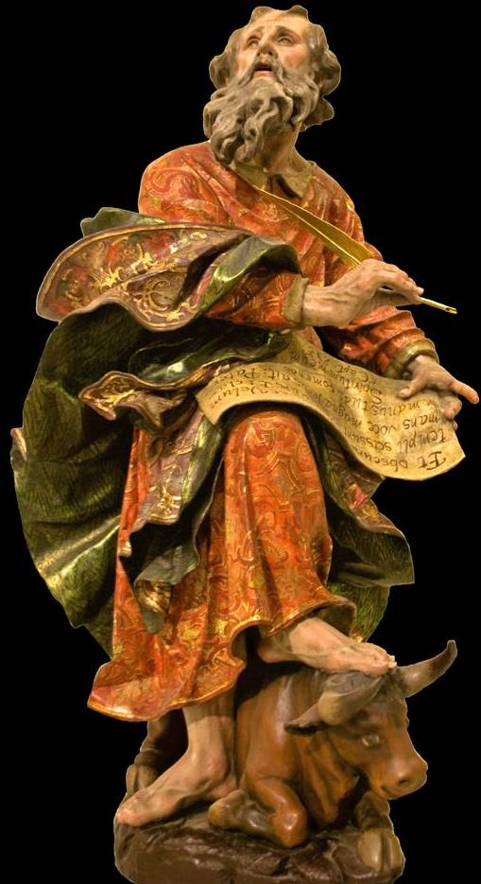
Francisco Antonio Ruiz Gijón
Nace en 1653 en Utrera
Muere en 1720 en Sevilla
La máxima expresión del barroco español
San Juan de la Cruz
San Lucas

Slide 30

Cristo de la Expiración
“El Cachorro”
Corría el año 1682 y el escultor Francisco Ruiz Gijón trabajaba en una imagen del Cristo de la Expiración encargada por la Hermandad del Patrocinio con sede en la ermita de la Candelaria de Sevilla, entonces ocurrió el suceso que así referencia la historia…
Vivía por entonces un gitano apodado “Cachorro” en el arrabal de Triana y cada día atravesaba el puente de barcas sobre el Guadalquivir para llegar a Sevilla.
El gitano tenía buen porte y rondaba habitualmente por cierta calle de la ciudad lo que desató los celos de un vecino payo de la misma y sospechaba obsesivamente que las visitas eran para cometer adulterio con su esposa. Cierto día sabedor que “Cachorro”, a su regreso a Triana, se detenía siempre en la Venta Vela, se ocultó cerca de ella y lo esperó.
El gitano, ajeno al peligro que corría, se dirigió al pozo para sacar agua con que refrescarse y mientras se inclinaba sobre el brocal recibió traicioneramente siete puñaladas que acabaron con su vida.
El escultor se encontraba en la venta y presenció la agonía de aquel infortunado.
El rostro de dolor y la mirada suplicante del moribundo quedaron tan grabadas en su mente que las plasmó con toda expresividad en el modelo del Cristo que estaba tallando.

Slide 31

Luisa Roldán
Sevilla 1662
Madrid 1704
Apodada “La Roldana”.
Era hija del también imaginero Pedro Roldan en cuyo taller de Sevilla se inició, llegando a ser escultora de cámara en la corte de Madrid.
Ecce Homo
Igl. de San Francisco de Córdoba

Slide 32

Escuela murciana
Francisco Salcillo
Murcia (1707-1783)
Oración en El Huerto

Slide 33

LA CENA
Museo Salzillo de Murcia

Slide 34

San Elías de Renera
Museo de Siguenza
Atribuido a F. Salzillo

Slide 35


Luis Salvador
Carmona
Nava del Rey 1708
Madrid 1767
La Fe velada
Museo de Bellas Artes de
San Fernando de Madrid

Slide 36


Luis Salvador Carmona
Cristo del Perdón
De Nava del Rey
Cristo del Perdón
Iglesia de la Santísima Trinidad de Atienza

Slide 37

Luis Salvador Carmona
Cristo Crucificado
Museo de Escultura de Valladolid

Slide 38

Ecce Homo
del Museo de Santa Cruz de Toledo
Circulo de Juan Pascual de Mena (XVIII)

Slide 39
IMAGINERIA CONTEMPORANEA (XX-XXI)
Desgraciadamente la Guerra Civil fue escenario de profanación y destrucción de gran cantidad obra de carácter religioso, motivo por el cual la demanda de imaginería en los años de la posguerra se incrementó y en la actualidad la misma goza de buena salud con artistas de extraordinario valor que en nada tienen envidiar a sus maestros clásicos.
Con ellos el realismo neobarroco alcanza los máximos niveles

Slide 40


Mariano
Benlliure
Valencia 1862
Madrid1947
El gran escultor Benlliure solo se dedico a la imaginería religiosa en la ultima época de su vida, pero puso tanto sentimiento en su trabajo que consigue emocionar a quien contempla sus imágenes.
Divino Cautivo (Madrid)

Slide 41

El Cristo Yacente de Hellín
Un icono de anatomía y dolor.
En este Yacente para la Iglesia de La Asunción de Hellín, M. Benlliure puso toda su dedicación y esmero tomando por modelo una persona enferma y estudió prufundamente la anatomía en estos amargos trances de la agonía. El resultado fue tan impresionante que no quiso desprenderse de la imagen y anular el encargo.
En otra ocasión el papa Pio XII intentó conseguir el singular Cristo Yacente y trasladarlo al Vaticano, al precio que fuese. En ambas propuesta Hellín dijo “NO”

Slide 42

Juan de Avalos
Mérida 1911-Madrid 2006
Cristo Yacente. Catedral de La Almudena de Madrid
Fiel a su estilo esculpió en 1957 esta obra llena de fuerza expresiva

Slide 43

Luis Ortega Bru (San Roque en 1916-Sevilla en 1982) Misterio del Descendimiento (Jerez)
Escultor autodidacta, ha sido uno de los más grandes de la época contemporánea. Sus obras están llenas de fuerza, expresividad y ternura.

Slide 44


Francisco
Buiza
Carmona 1922.
Sevilla 1983.
La Coronación (Cordoba)

Slide 45

Francisco
Romero
Zafra
Nacido en La Victoria (Córdoba) en 1956
Jesús del Amor Despojado
Igl. de S. Benito de Salamanca

Slide 46

Francisco
Romero
Zafra
Nacido en La Victoria (Córdoba) en 1956
Jesús del Amor despojado
Hermandad Salesiana de Cádiz

Slide 47

Francisco
Romero
Zafra
Nacido en La Victoria (Córdoba) en 1956
Virgen de Las Aguas (Guimar)
Imposible conseguir mayor sentimiento

Slide 48

Antonio
Espadas
Carrasco
Nacido en Ubeda
Diciembre de 1963.
Cristo Cautivo
Obra reciente del para la Cofradía de Nuestro padre Jesús de la Salud
Iglesia de San Francisco de Paula
de Carcajente (Valencia).

Slide 49


Imagen de talla completa en madera de cedro, que formará parte del grupo escultórico del Traslado de Cristo al Sepulcro junto con la Virgen de la Esperanza y las imágenes de José de Arimatea, Nicodemo y María Magdalena, actualmente en proceso de realización para la Igl. de La Asunción de Hellín.
Antonio Espadas Carrasco
Cristo de La Paz

Slide 50

Antonio Espadas Carrasco
Virgen de la Esperanza
Imagen de vestir realizada en madera de Cedro para el Grupo Escultórico del Traslado de Cristo al Sepulcro
Se encuentra al culto en la Iglesia de San Roque de Hellín (Albacete)

Slide 51

Fernando
Aguado
Nacido en Sevilla en 1979
Lleva el realismo a la máxima expresión
Ntro. P. Jesús de la Caridad
De la Hermandad Sacramental de San José Obrero (Sevilla)

Slide 52

Fernando Aguado
Cristo Descendido de Cabra

Slide 53


FERNANDO AGUADO
Jesús coronado de espinas
de La Roda
Detalle

Slide 54

FERNANDO AGUADO
Jesús de la Caridad de Torredelcampo (Jaén)

Slide 55

FERNANDO AGUADO
Cristo del descendimiento
de Hellín

Slide 56

Jasé María Leal
Nacido en Sevilla en 1978
San Miguel Arcángel
Hermandad de Santa María Magdalena de Jumilla

Slide 57

Obra reciente para la de Hermandad de La Sagrada Mortaja de Jerez de la Frontera con María Santísima de la Caridad, María Cleofás, José de Arimatea, San Juan, Nicodemo, María Magdalena y María Salome.

Slide 58

José Maria Leal
Niño Jesús de los Estudiantes de Sevilla

Slide 59
La Imaginería en España
FINAL
UN ARTE GENUINAMENTE ESPAÑOL

